Slide 1
МЕТРОРИТМ В МУЗЫКЕ
МБУ ДО ДШИ №3 г. Волгоград
Преподаватель, концертмейстер Виноградова З.И.

Slide 2
В музыке всегда присутствует равномерная пульсация. Она пронизывает музыку и является её основой, фундаментом, организующим началом. Она подобна тиканью часов или биению сердца. Именно эта пульсация заставляет нас танцевать, хлопать в ладоши, покачиваться под музыку, маршировать.

Slide 3
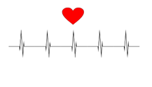
Метр в музыке.
Пульсация в музыке называется метром.
Метр (с греческого – мера, размер) – это равномерно пульсирующие удары (доли), которые в процессе пульсации различаются на сильные и слабые.
Метр - это чередование сильных и слабых долей, система организации ритма.
Можно сказать, что метр – это сердце музыки.
В зависимости от комбинации сильных и слабых долей различают разные виды метра.

Slide 4
Двудольный метр
Двудольный метр — музыкальные метр, в котором сильная доля повторяется равномерно через одну слабую долю (РАЗ-два, РАЗ-два).
Двудольный метр состоит из одной сильной и одной слабой доли.
Этот метр ощущается как шаг, он четкий и равномерный.

Slide 5
Трехдольный метр
Трехдольный метр — музыкальные метр, в котором сильная доля повторяется равномерно через две слабые доли (РАЗ-два, три РАЗ -два, три).
Трехдольный метр состоит из одной сильной и двух слабых долей.
Этот метр плавный, покачивающийся.

Slide 6
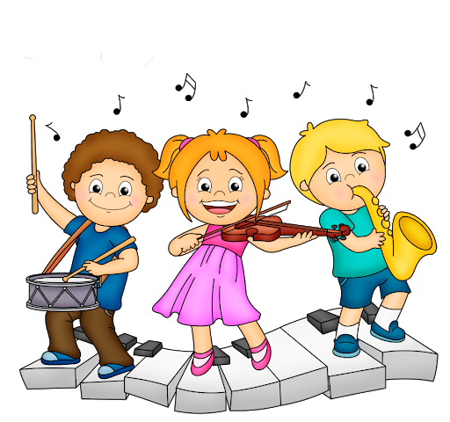
Ритм в музыке
Ритм – это чередование звуков и пауз различных длительностей.
Любое неточное исполнение ритмического рисунка приводит к искажению самой мелодии.
Ритм может быть любой, а метр равномерен и неизменен.

Slide 7
Длительность в музыке
Длительность в музыке- продолжительность звучания звука или паузы.
Пауза – это тишина, молчание в музыке.
Звуки по протяженности бывают:
быстрые (короткие)
долгие (протяжные)

Slide 8
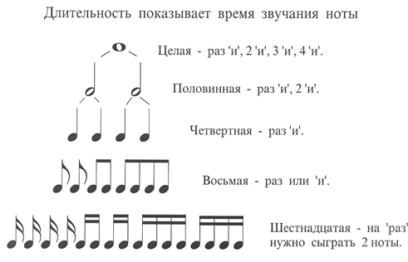
Длительности нот
.

Slide 9
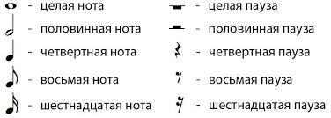
Длительности пауз
Какие нотные знаки нужны для того, чтобы показать тишину в музыкальном произведении?
Длительность пауз определяется так же, как и у звуков (нот): она может быть равна целой ноте, половинной, четвертной и т.д.

Slide 10
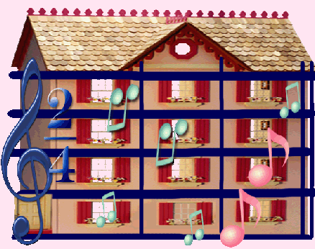
Такт
Такт – это расстояние от одной сильной доли до следующей сильной доли.
Такты отделяются друг от друга тактовой чертой, которая ставится перед сильной долей.

Slide 11
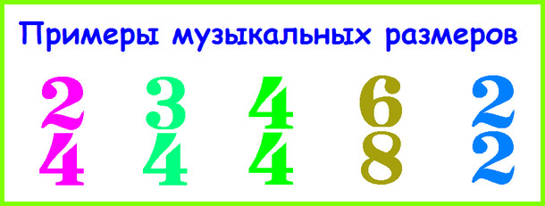
Размер
Размер – это числовое выражение метра.
Количество длительностей в такте определяется размером. Размер указывается в начале музыкального произведения, после ключа в виде дроби.
Верхняя цифра дроби показывает сколько долей в такте,
нижняя -длительность каждой доли.

Slide 12
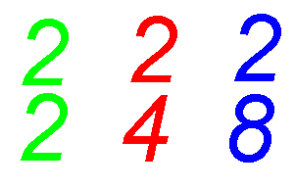
Двухдольный размер
Размер 2/4 - это простой двухдольный размер.
В размере 2/4 написано много танцев, песен, как народных, так и современных популярных.
Хоть и довольно редко, но встречаются еще два простых двухдольных размера: 2/2 и 2/8.

Slide 13
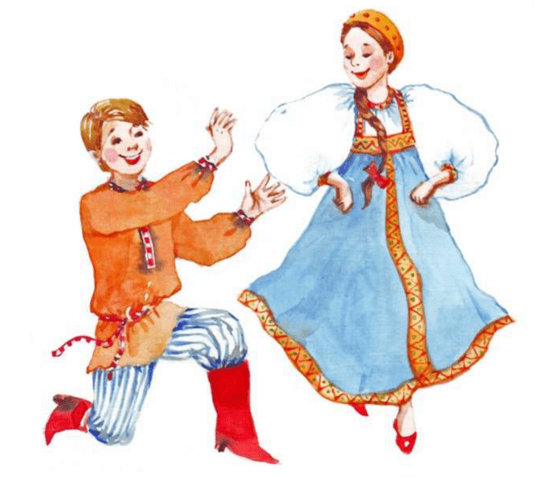
Полька, галоп, гавот, русская пляска - подвижные, весёлые танцы - имеют размер 2/4.

Slide 14
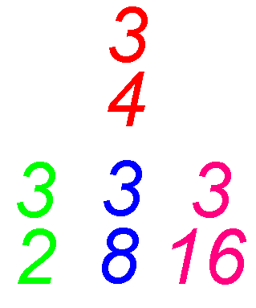
Трехдольный размер
Размер 3/4 - это простой трехдольный размер.
Размер 3/4 в музыке встречается очень часто. Большинство бальных танцев и просто песен написано в размере 3/4.
Есть и другие трехдольные размеры -3/2, 3/8, 3/16. Единственное отличие между ними в том, что точкой отсчета являются разные длительности.

Slide 15
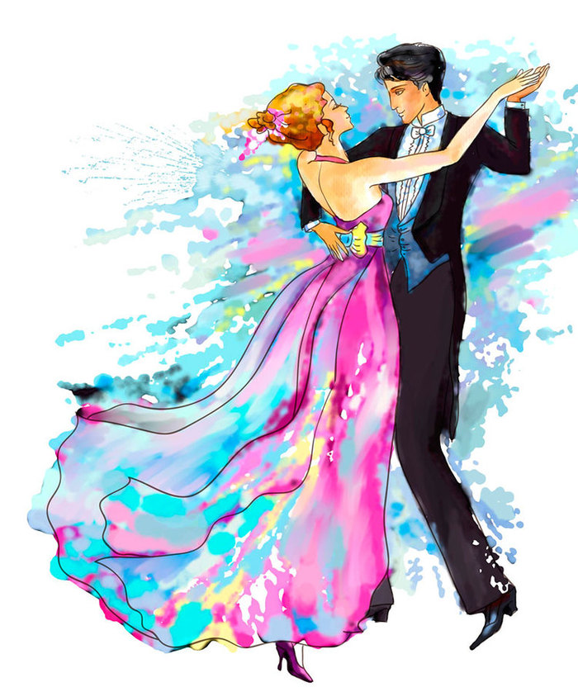
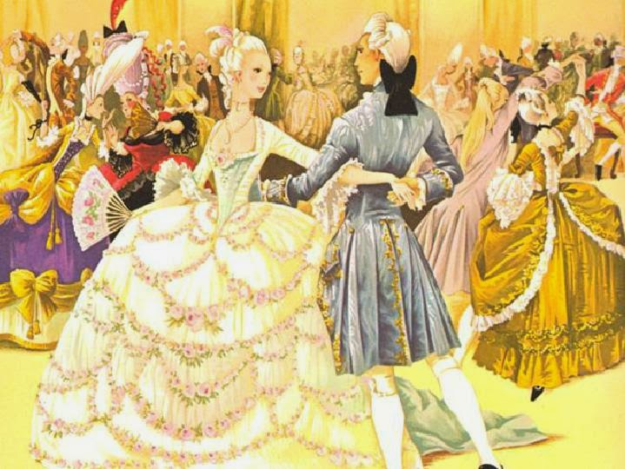
Вальс, менуэт, мазурка, полонез – имеют размер 3/4, 3/8

Slide 16
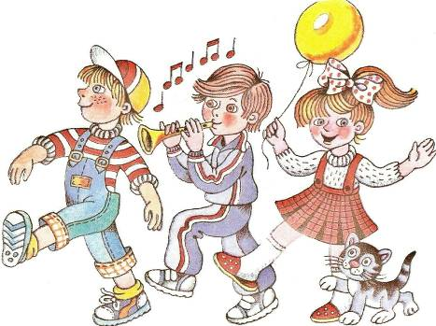
Сложный размер
Сложный состоит из слияния нескольких простых одинаковых размеров и имеет кроме сильной доли ещё и относительно сильную.
Сложный размер 4/4 получается из сложения двух простых 2/4+2/4. В нём сильная доля первая, а относительно сильная третья (РАЗ-два-Три-четыре, РАЗ-два-Три-четыре).
Таким же образом получаются размеры 6/4,6/8.
Марш обладает четким ритмом, бодрым, мужественным характером.
Размер 4/4 наиболее удобен для ходьбы.

Slide 17
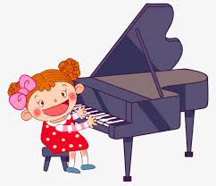
Список литературы
1.Затямина Т.А. Музыкальная ритмика.
М., Глобус,2009.
2.Королева Е.А.Азбука музыки в сказках, стихах и картинках. М., Владос,2001.
3. Медушевский В.В., Очаковская О.О.
Энциклопедический словарь юного музыканта.М.,Педагогика,1985.
4. Сиротина Т. Ритмическая азбука.М.,2007.

